Slide 1
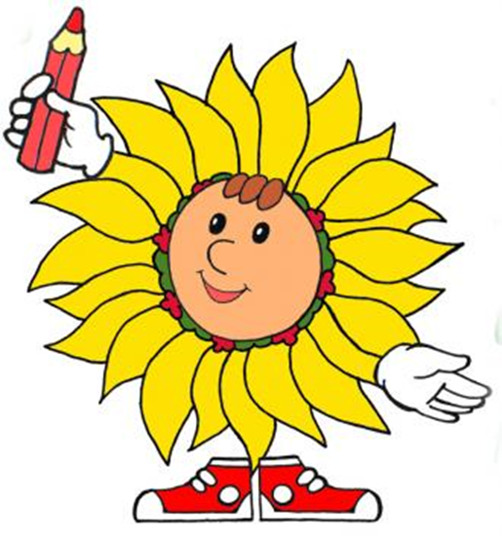
На які групи поділяють культурні рослини?
Я досліджую світ
3 клас
Рослини
Урок 53

Slide 2
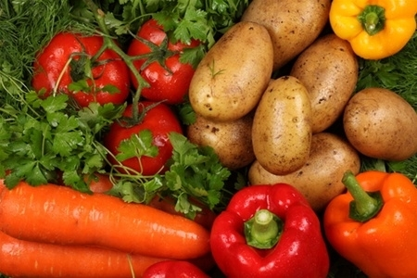
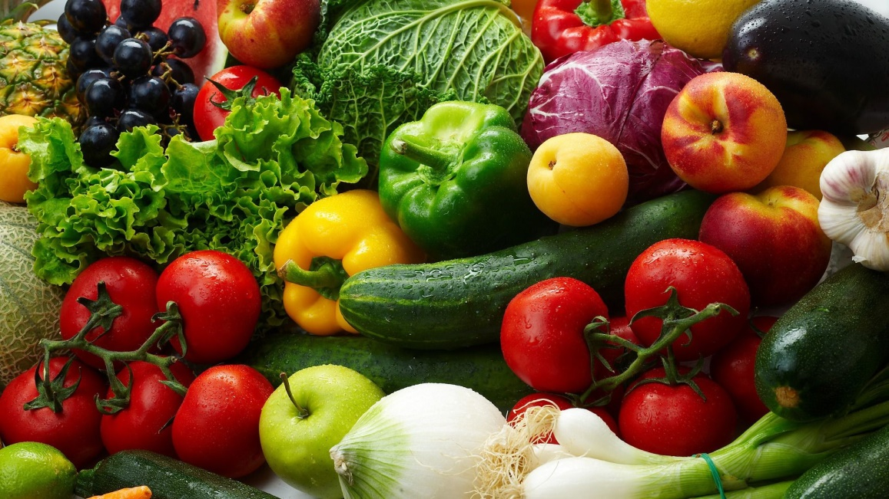
Налаштування на урок «Улюблений овоч»
Згадайте, який овоч піднімає ваш настрій? Розкажіть, чому?
(можливо: колір, форма, розмір, смак, соковитість, гладкість тощо). Можете скористатися світлинами

Slide 3

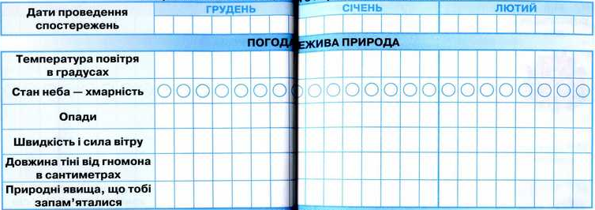
Вправа «Синоптик»
Яка зараз пора року?
Яке число місяця?
Який місяць року?
Який день тижня?
Запиши свої спостереження за неживою природою у календар спостережень
Зошит 1 ч
Сторінка
62-63

Slide 4
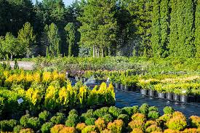
Вправа «Мікрофон»
За якими ознаками рослини відносять до живої природи?
Рослини дихають, живляться, розвиваються, розмножуються
Що необхідно рослинам для дихання?
Як і всім живим організмам – кисень
Так, вони повертають своє листя і квітки до сонця або шукають собі опору
Чи здатні рослини рухатися?
Які групи розрізняють серед рослин?
Водорості, мохи, хвощі і папороті, хвойні, квіткові

Slide 5

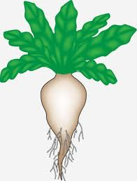
Пригадайте
Які рослини належать до дикорослих?
Які рослини належать до культурних?
Де їх вирощують?
На полях, городах, у садах і парках
Скільки приблизно видів культурних рослин існує у світі.
У наш час вивели близько 2500 різних культурних рослин.
Сьогодні на уроці ви дізнаєтеся більше, на які групи поділяють культурні рослини.

Slide 6
Групи культурних рослин за призначенням
Залежно від того, що отримують від культурних рослин, їх ділять на:
Харчові
пшениця, картопля, соняшник, полуниця
Кормові
конюшина, люцерна
Прядивні
льон і бавовник,
з яких виготовляють тканини
квітково-декоративні
троянди, тюльпани
Лікарські
валеріана, шипшина
Підручник.
Сторінка
80

Slide 7
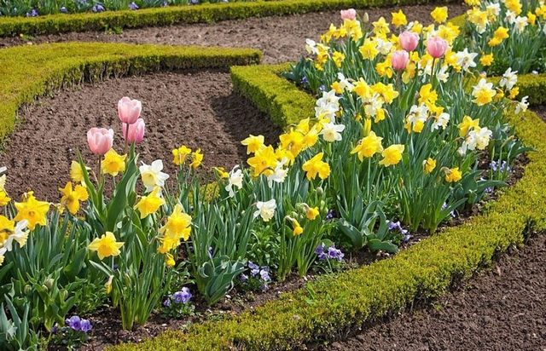
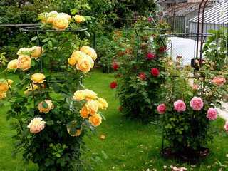
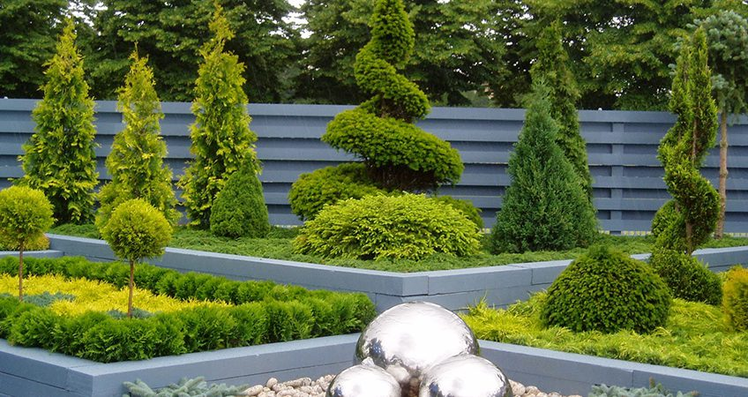
Розглянь світлини
Декоративні рослини (з латини «декор» — прикрашати) — дерева, кущі й трав’янисті рослини, які вирощують для прикрашання приміщень і довкілля.
Підручник.
Сторінка
81

Slide 8
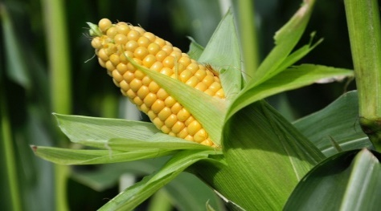
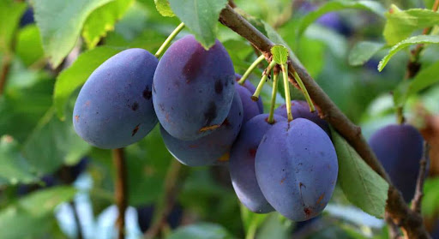
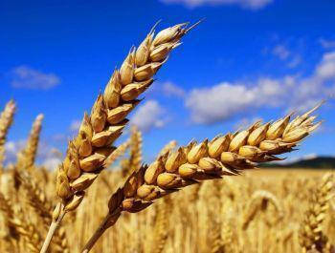
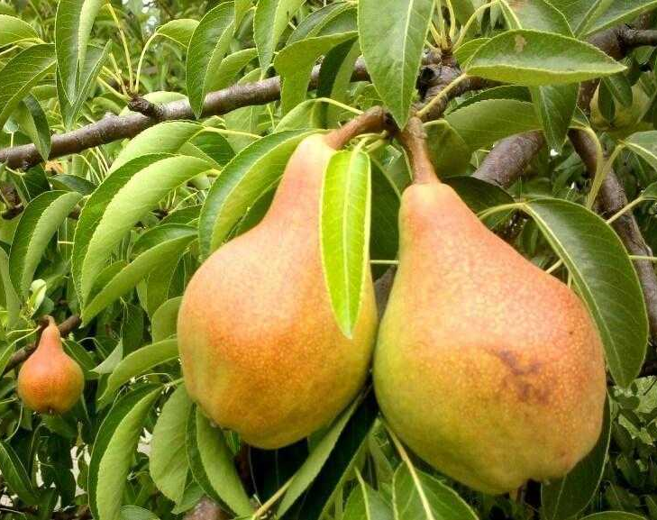
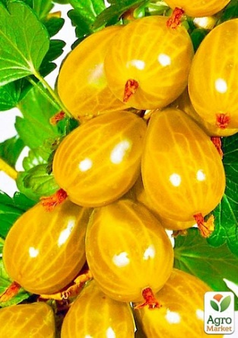
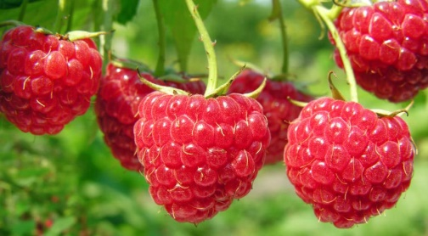
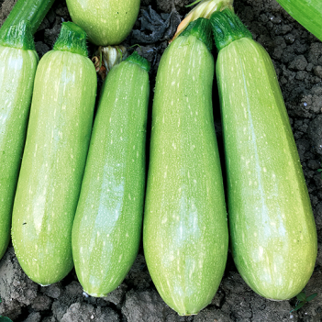
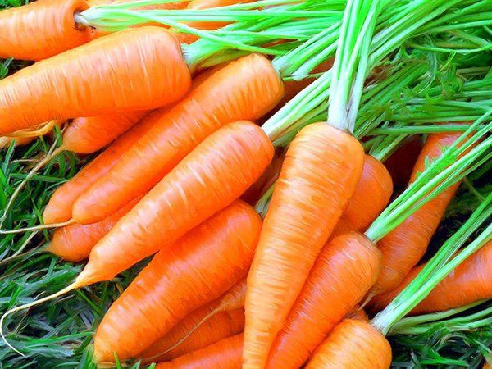
Розглянь світлини
Харчові культурні рослини
Польові
Фруктові
Ягідні
Овочеві

Slide 9
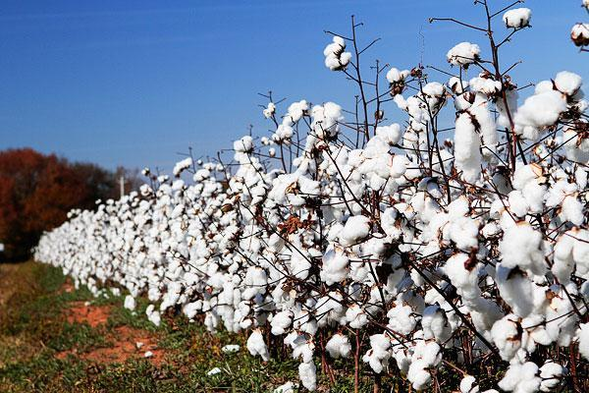
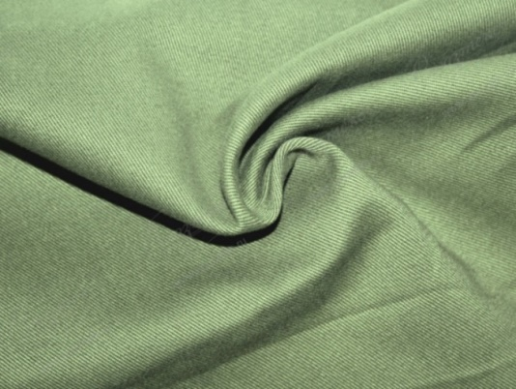
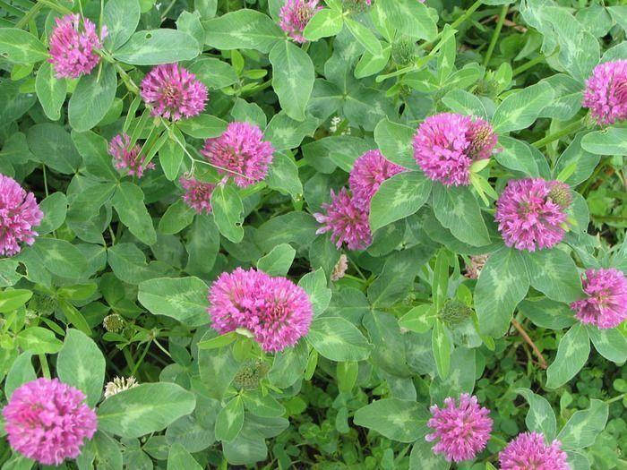
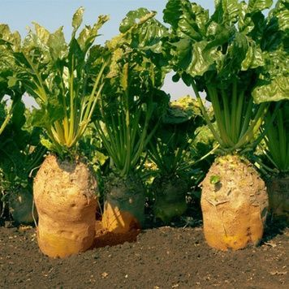
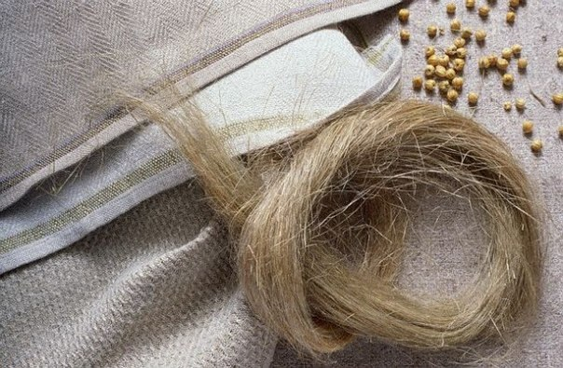
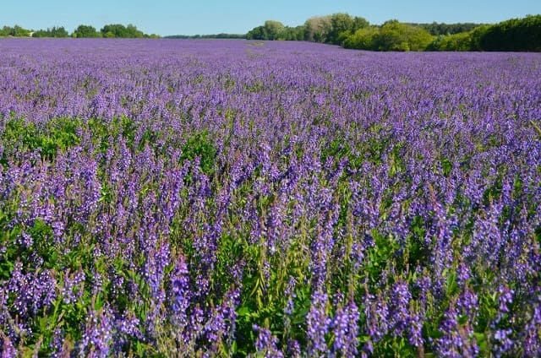
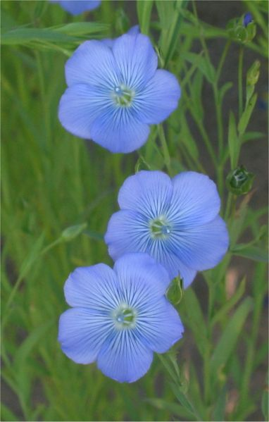
Розглянь світлини
Прядивні культурні рослини
Кормові культурні рослини
Конюшина
Бавовна
Льон
Кормовий буряк
Люцерна

Slide 10
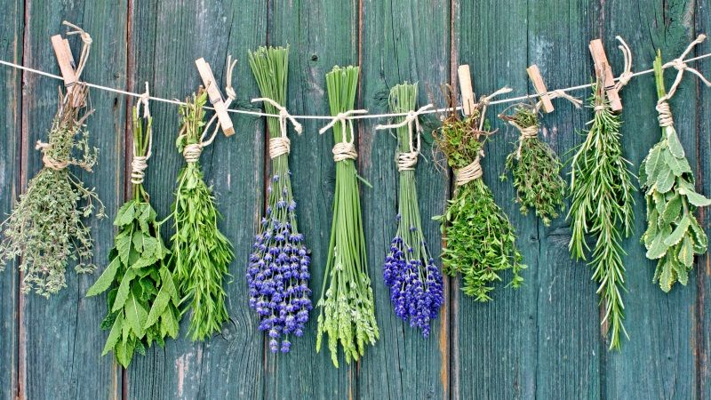
Розглянь світлину
Лікарські культурні рослини
Подорожник
Валер’яна
М’ята
Липа
Шавлія
Череда
Калина
Конвалія
Ромашка
Череда
Лаванда

Slide 11
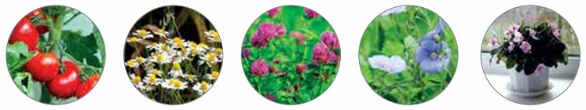
Поміркуйте
Як людина використовує культурні рослини?
уживає в їжу
лікує хвороби
годує тварин
виготовляє тканини
прикрашає оселі
Підручник.
Сторінка
81

Slide 12
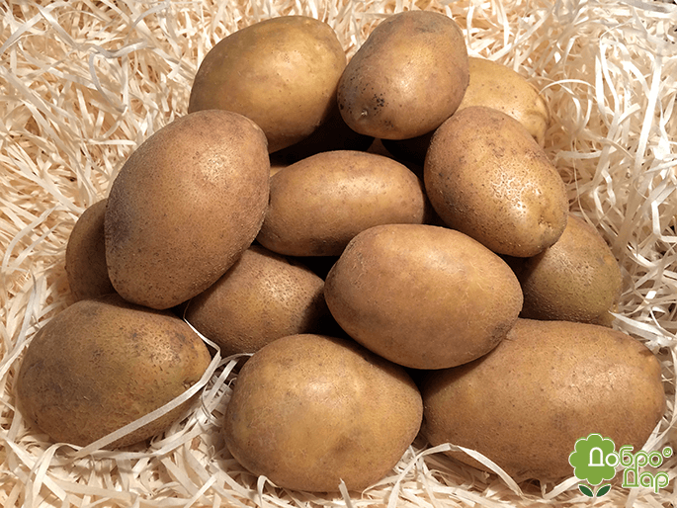
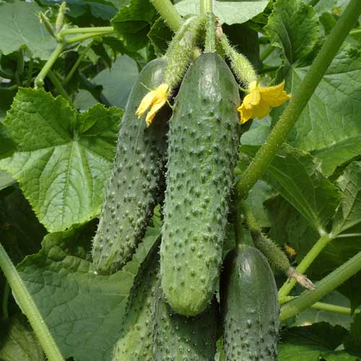
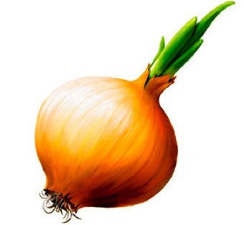
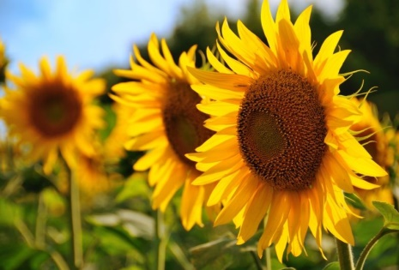
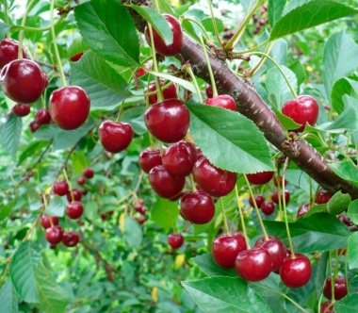
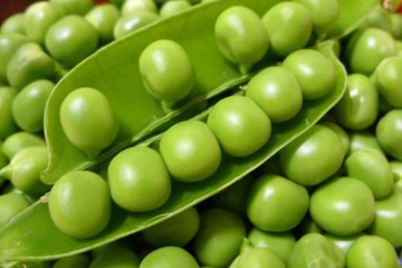
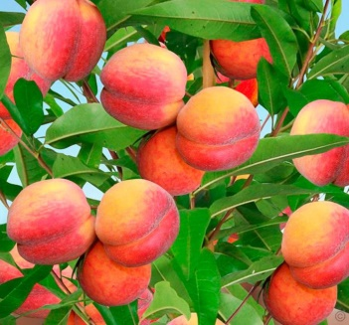
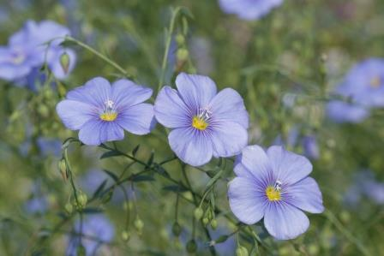
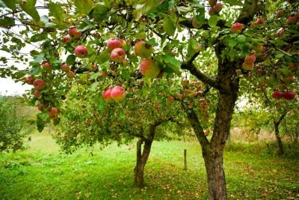
Де росте?
3
5
1
2
4
6
7
9
10
8
11
поле
город
садок

Slide 13
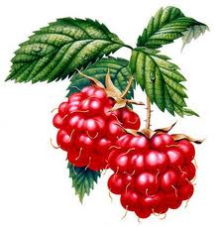

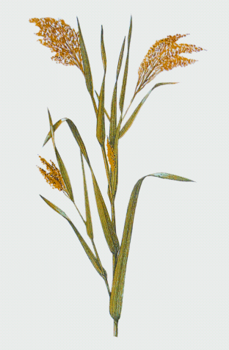
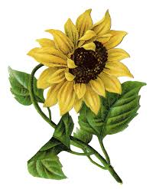
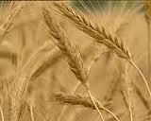
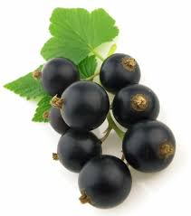
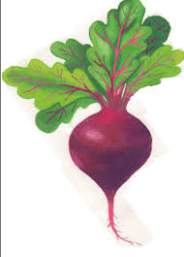
Гра «Знайди пару»

Slide 14




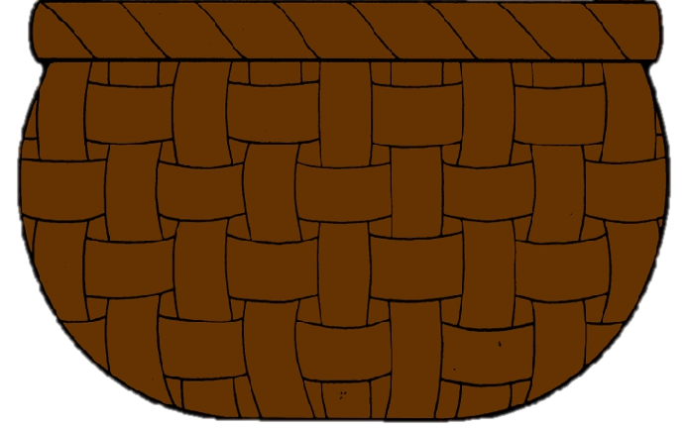
Кошик запитань
До яких груп належать відомі вам культурні рослини? Наведіть приклади
Які професії, пов’язані із сільським господарством, ви знаєте?
Назвіть групи культурних рослин за призначенням
Підручник.
Сторінка
81

Slide 15
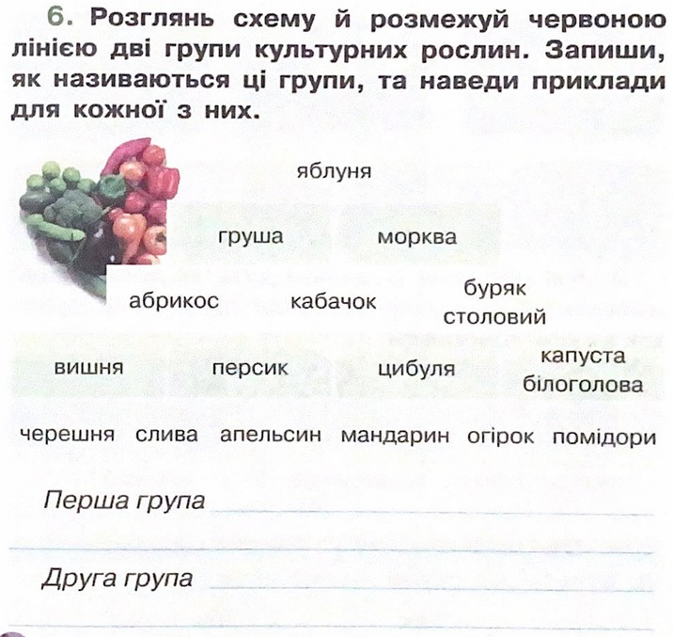
Робота в зошиті
Фрукти:
Овочі:
Частина 2 Сторінка
5

Slide 16

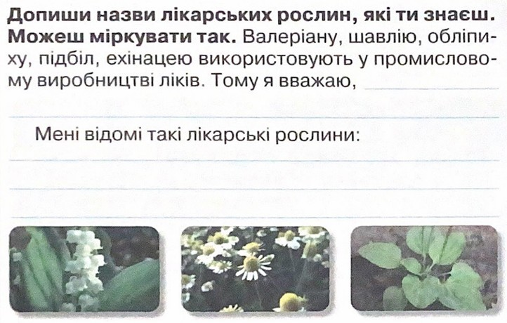
Робота в зошиті
Домашнє завдання
Сторінки 80-81 читати і переказувати,
в зошиті (ч. 2) завдання до уроку 53.
що лікарські рослини належать до культурних.
Конвалія
Ромашка
Подорожник
Частина 2 Сторінка
5-6

Slide 17
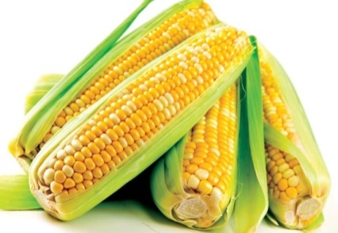
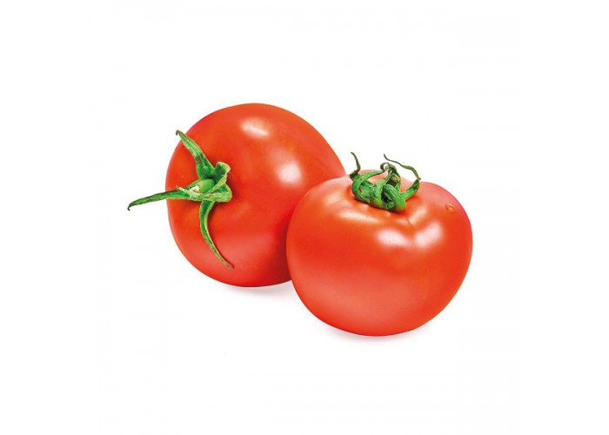
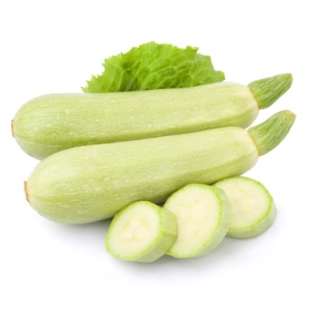
Рефлексія
Обери плоди, якими визначиш свою роботу на уроці
З радістю, активно працював/ла
Здивовано зустрічав/ла інформацію
Замріяно
очікував/ла
кінця уроку

